Slide 1
使用LSTM做情感分析
报告人：袁洁

Slide 2
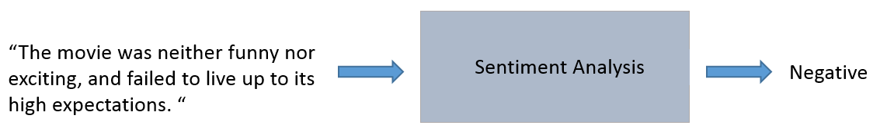
Task
Data
 | Pos | Neg
Train | 12500 | 12500
Test | 12500 | 12500
Neg eg:
Story of a man who has unnatural feelings for a pig. Starts out with a opening scene that is a terrific example of absurd comedy. A formal orchestra audience is turned into an insane……

Slide 3
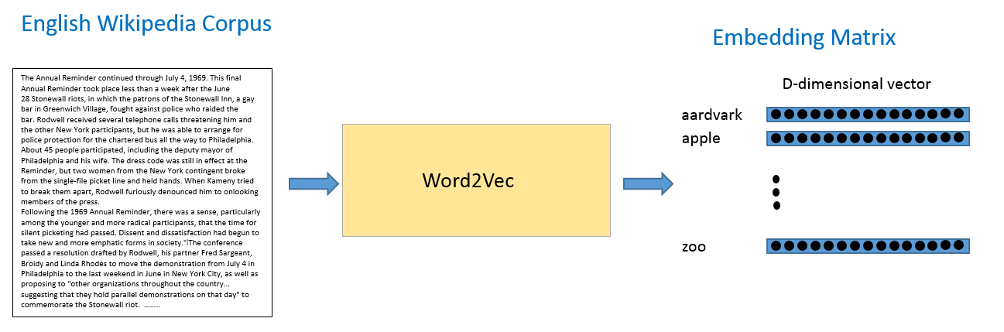
Word embedding
就是用来将语言中的词进行数学化的一种方式，顾名思义，词向量就是把一个词表示成一个向量。

Slide 4
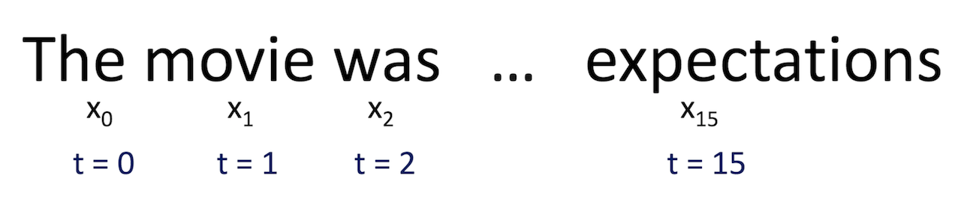
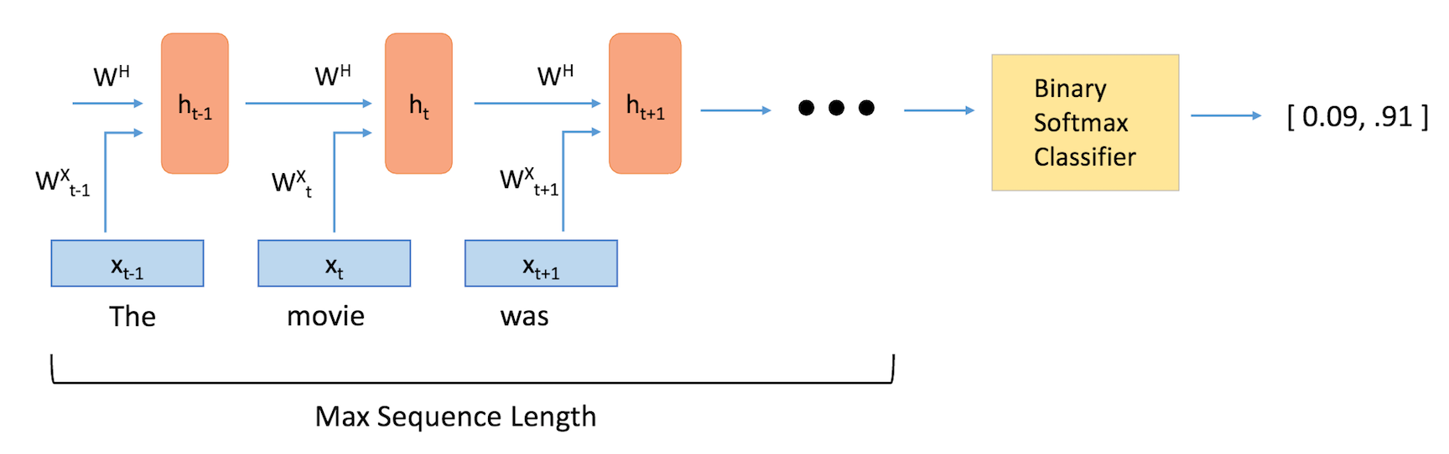
RNNs
NLP 数据的一个独特之处是它是时间序列数据。每个单词的出现都依赖于它的前一个单词和后一个单词。由于这种依赖的存在，我们使用循环神经网络来处理这种时间序列数据。

Slide 5
Procedure
Word2vec
Word2index
Embedding lookup
RNN model
Train
Test

Slide 6
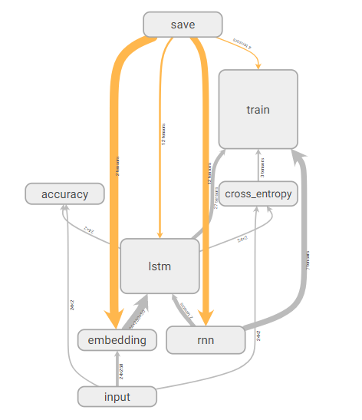

Slide 7
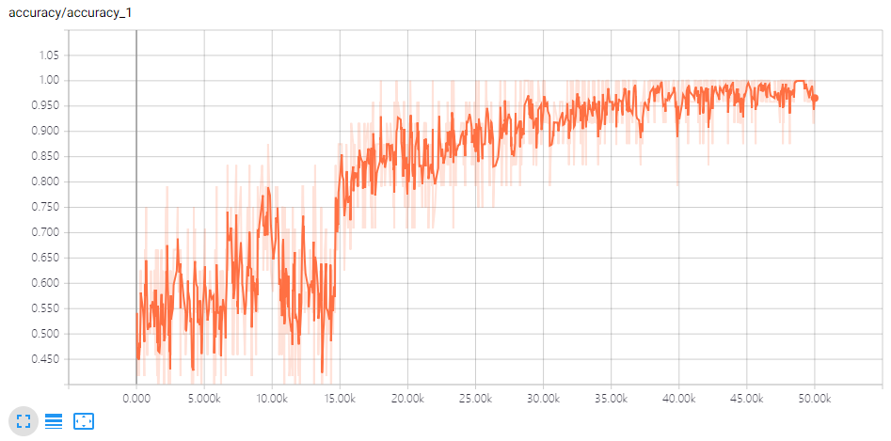

Slide 8
